Slide 1
Projeto
Leilão de Livros
PCS3643
Gabriel Pereira de Carvalho
Lucas Lopes de Paula Junior
Silas Lima e Silva

Slide 2
Sumário da Apresentação
01
02
03
Apresentação do sistema
Escopo do Projeto
Apresentação Prática

Slide 3
01
Escopo do Projeto

Slide 4

Leilão para alunos ofertarem e comprarem livros

Slide 5




Livros de todos os gêneros e disciplinas

Slide 6
02
Apresentação do sistema

Slide 7
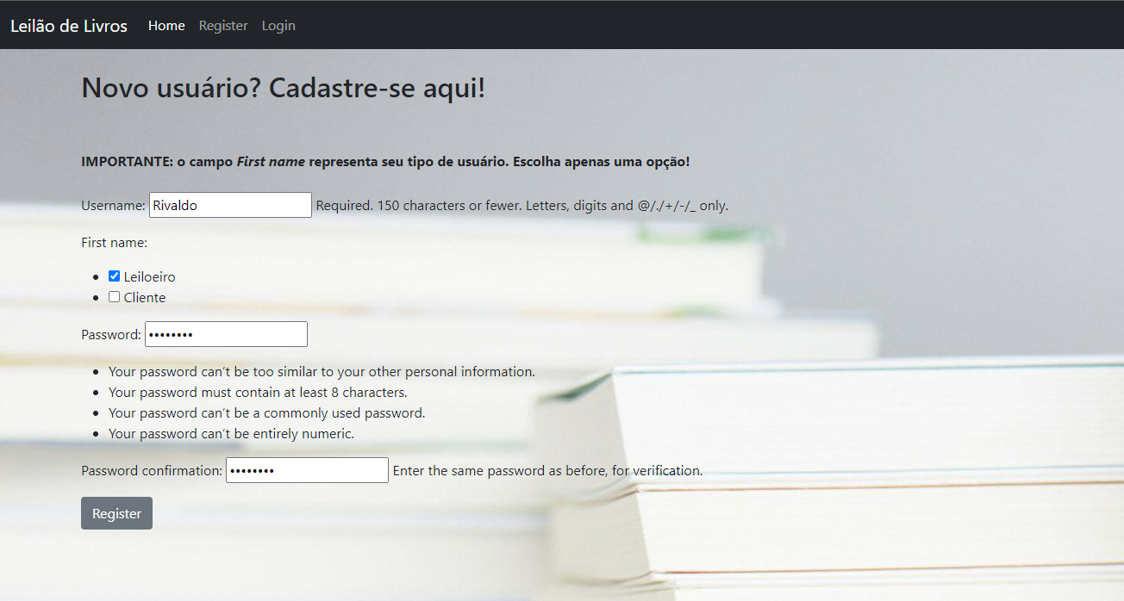
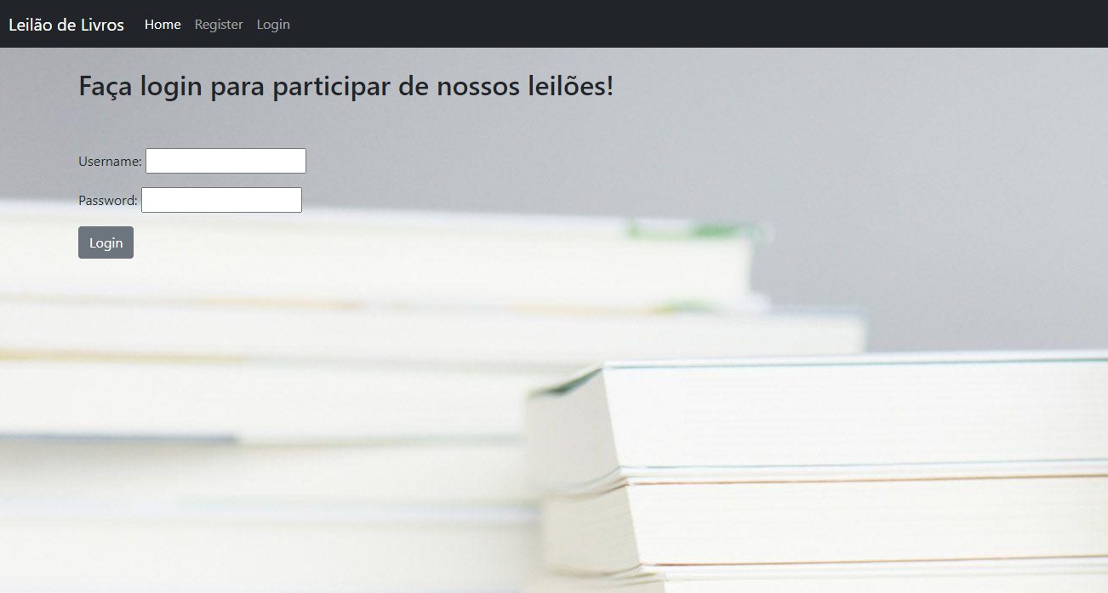
Autenticação de usuário
Django User Model

Slide 8
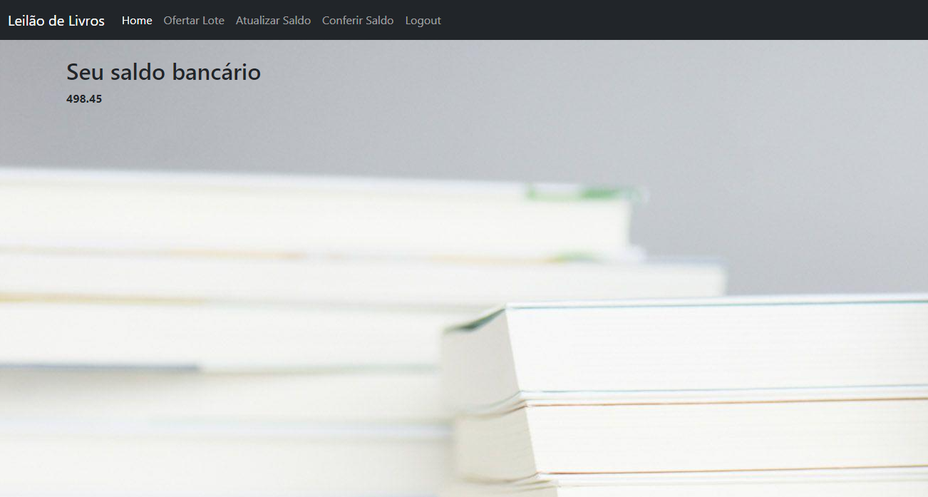
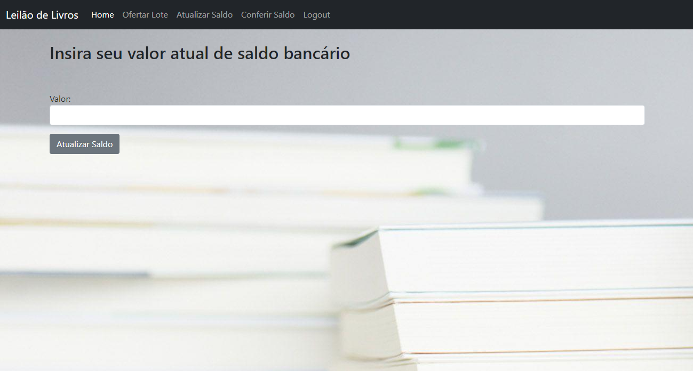
Saldos Bancários
Lances e taxas de comissão

Slide 9
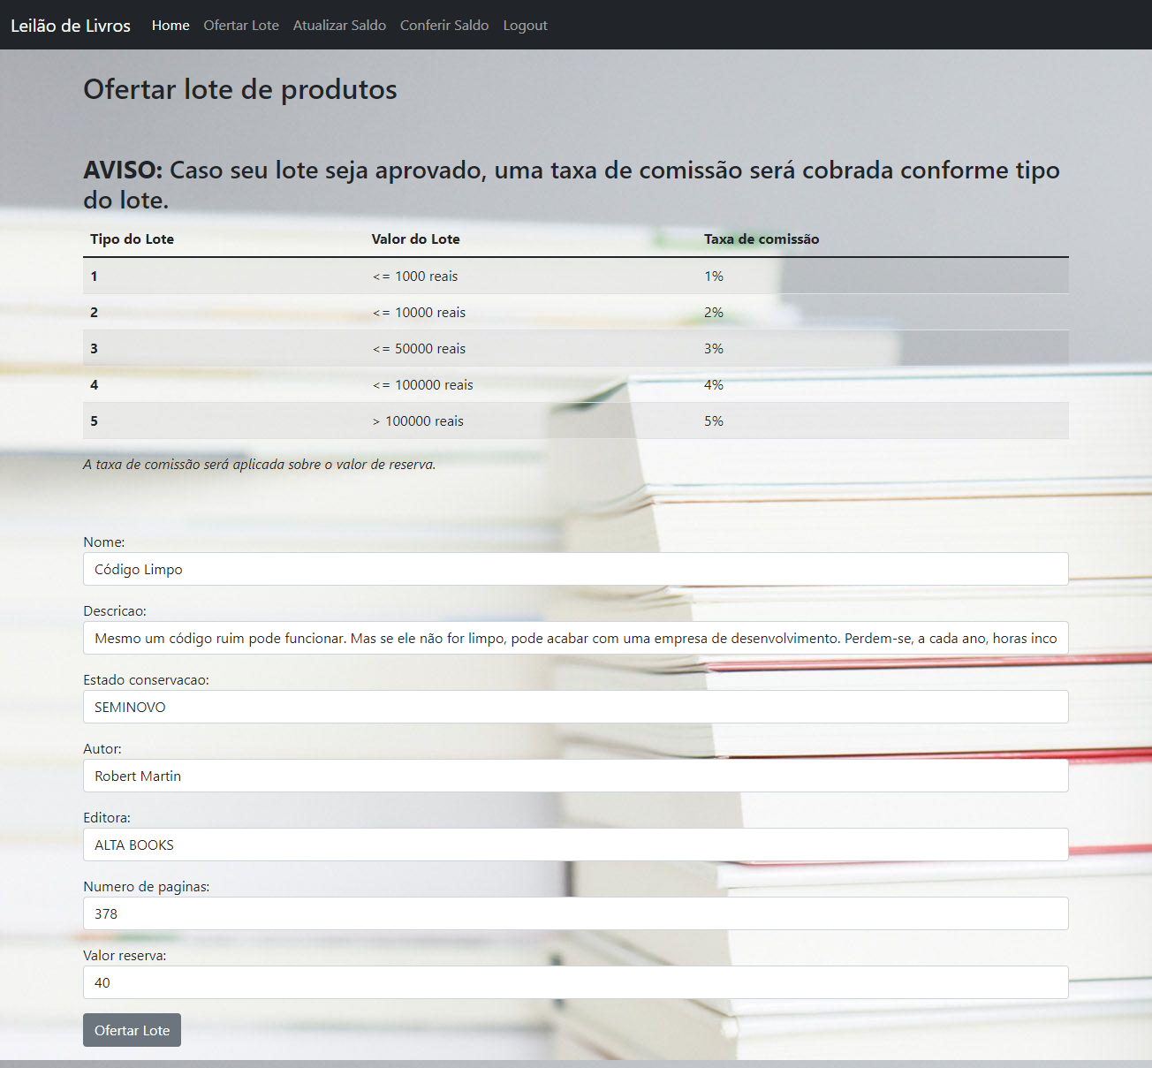
Caso de uso ofertar lotes de produtos

Slide 10
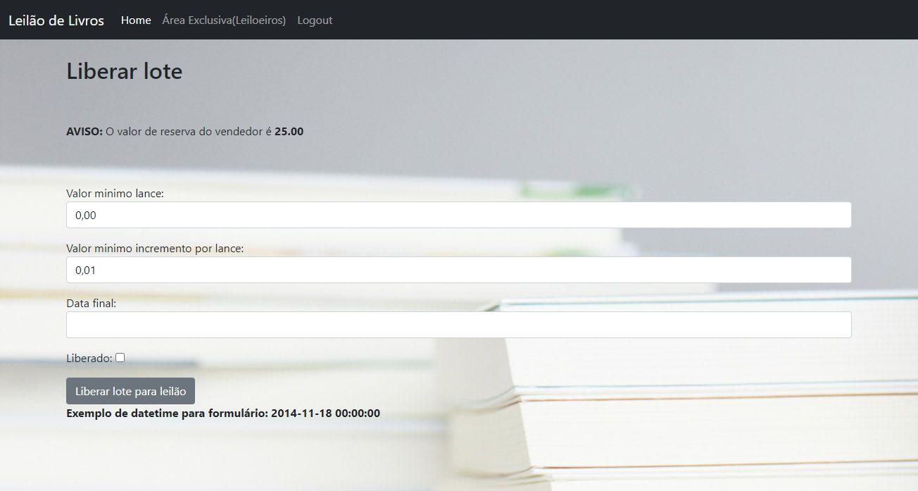
Caso de uso realizar leilão

Slide 11
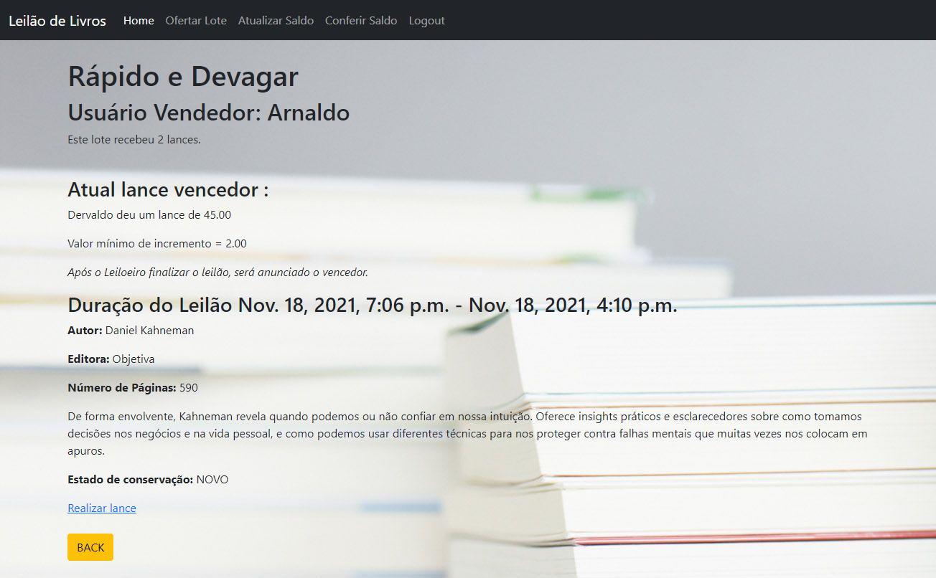
Caso de uso realizar leilão

Slide 12
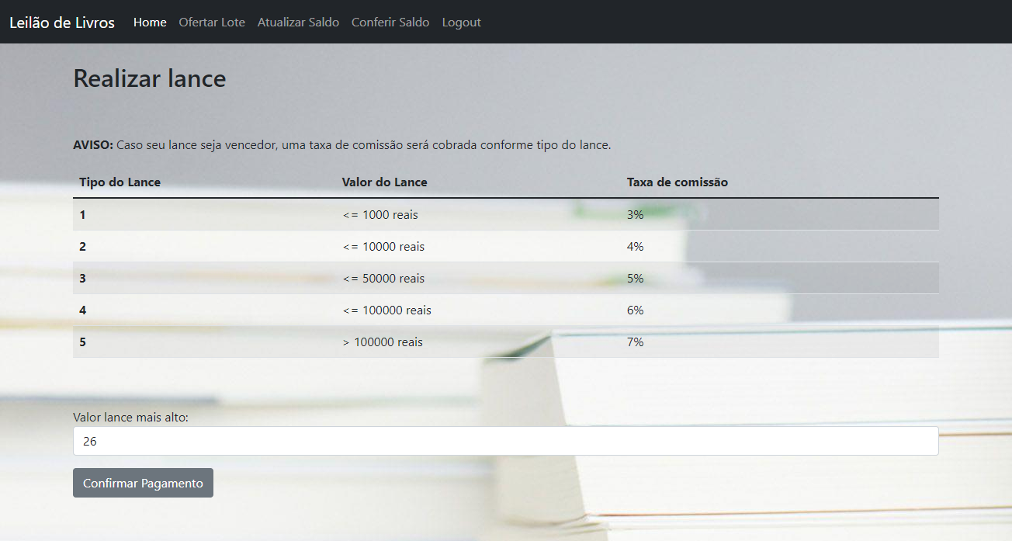
Caso de uso realizar leilão

Slide 13
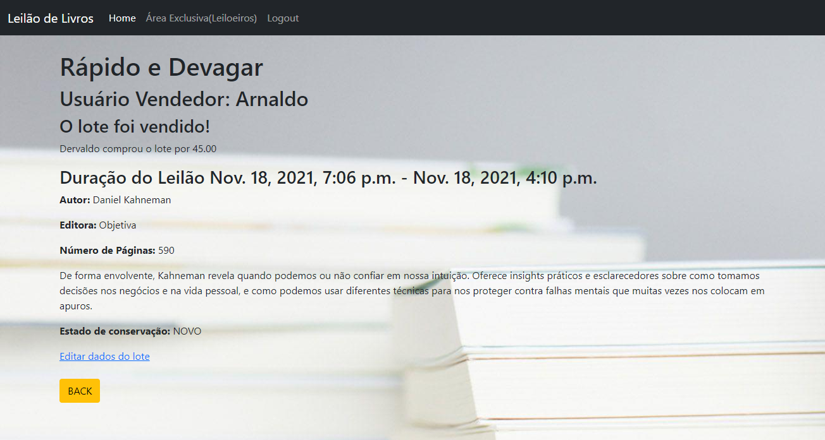
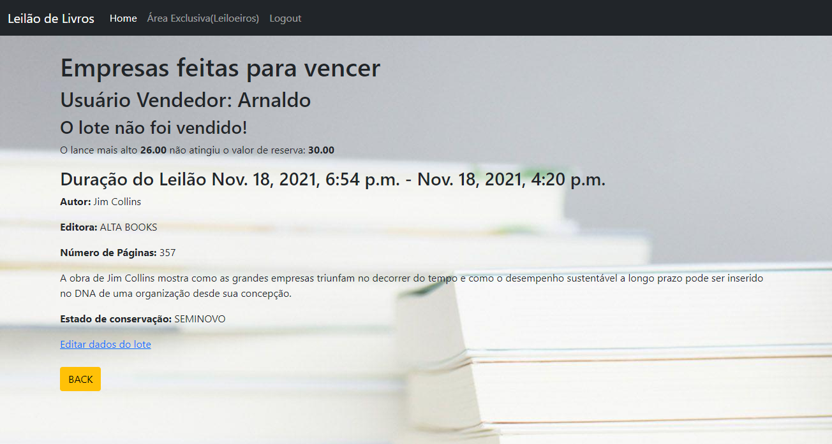
Caso de uso realizar leilão

Slide 14
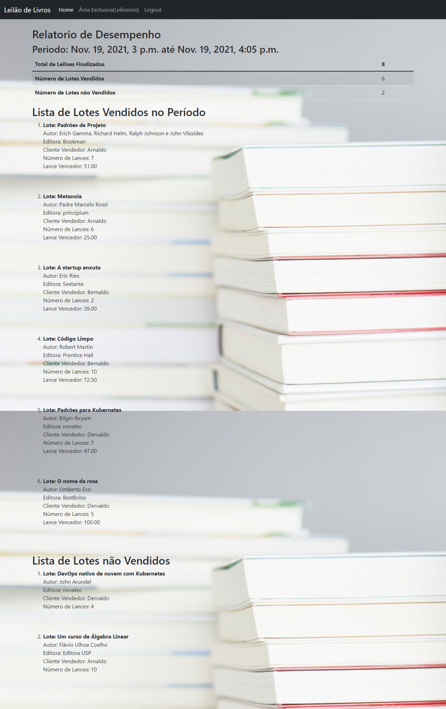
Caso de uso gerar relatório

Slide 15
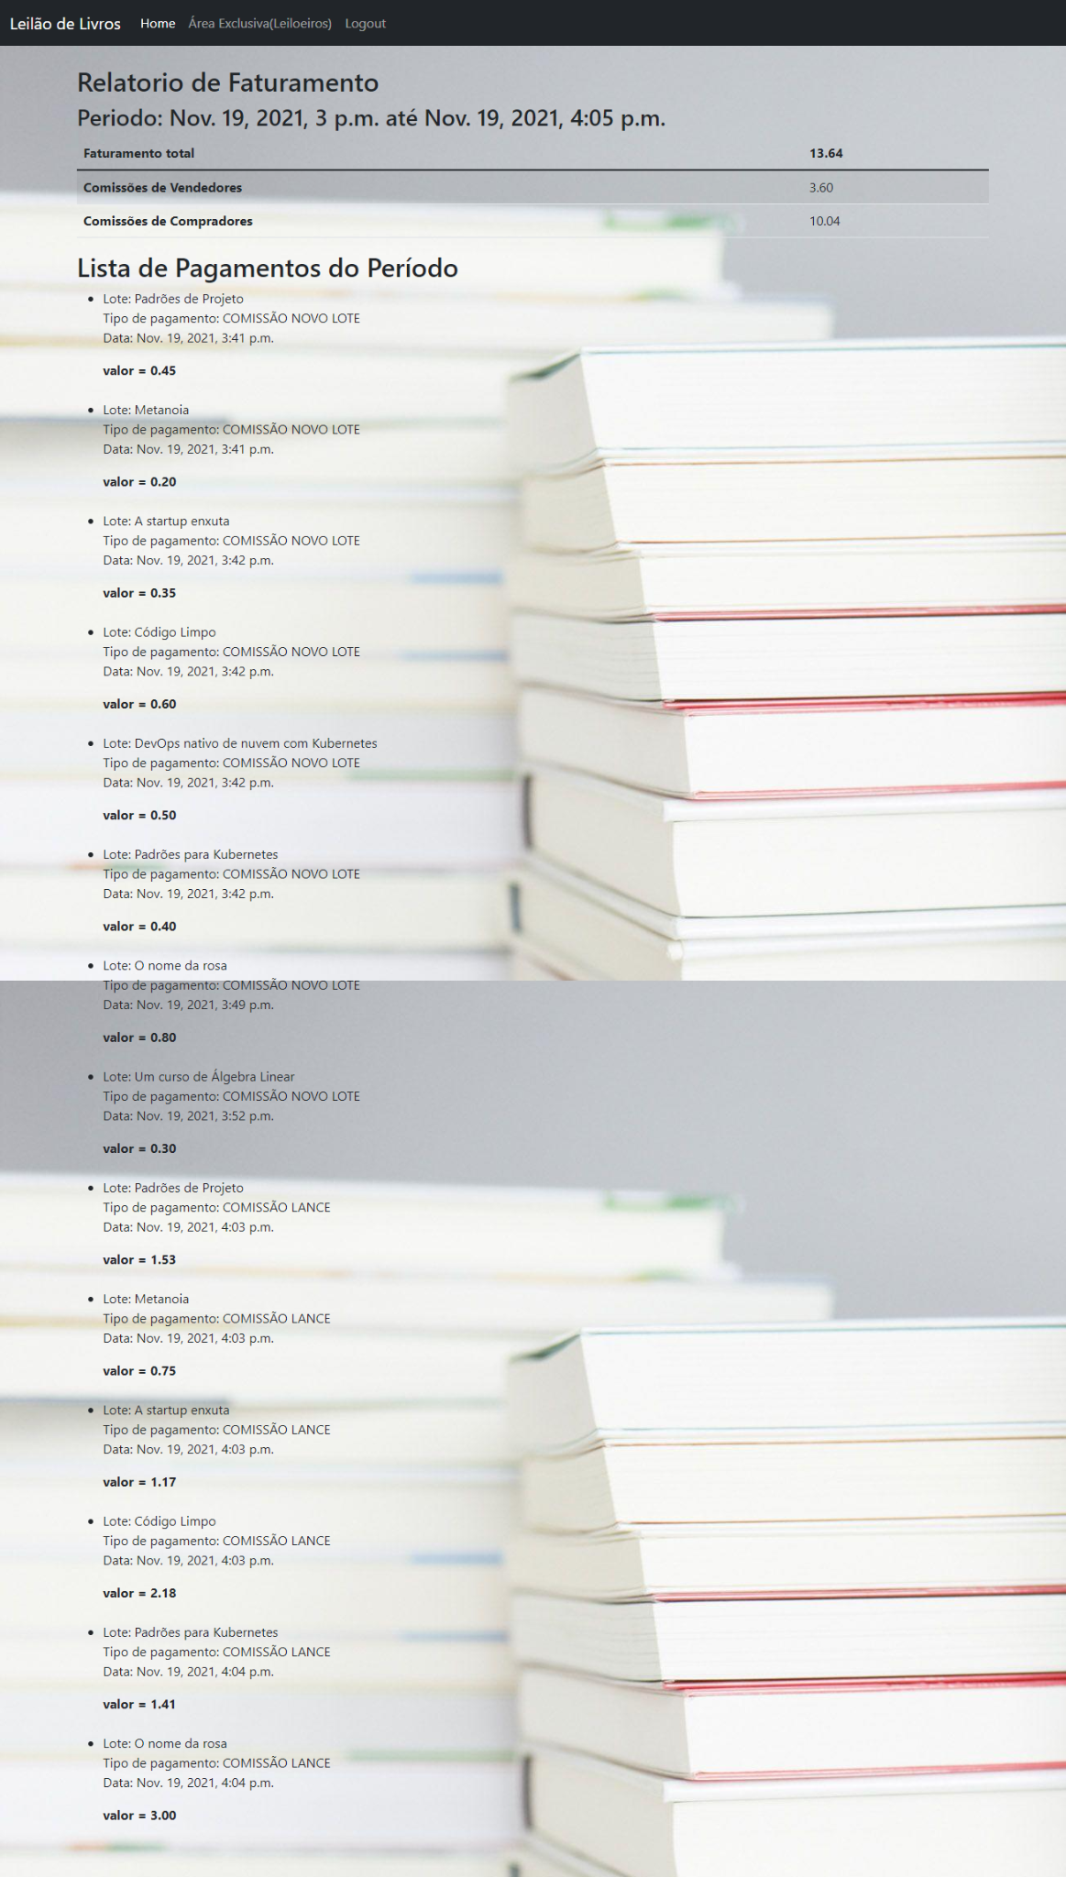
Caso de uso gerar relatório

Slide 16
03
Apresentação Prática

Slide 17
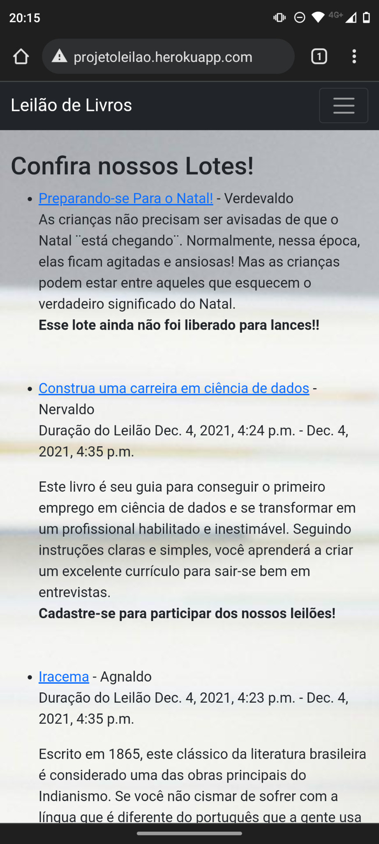
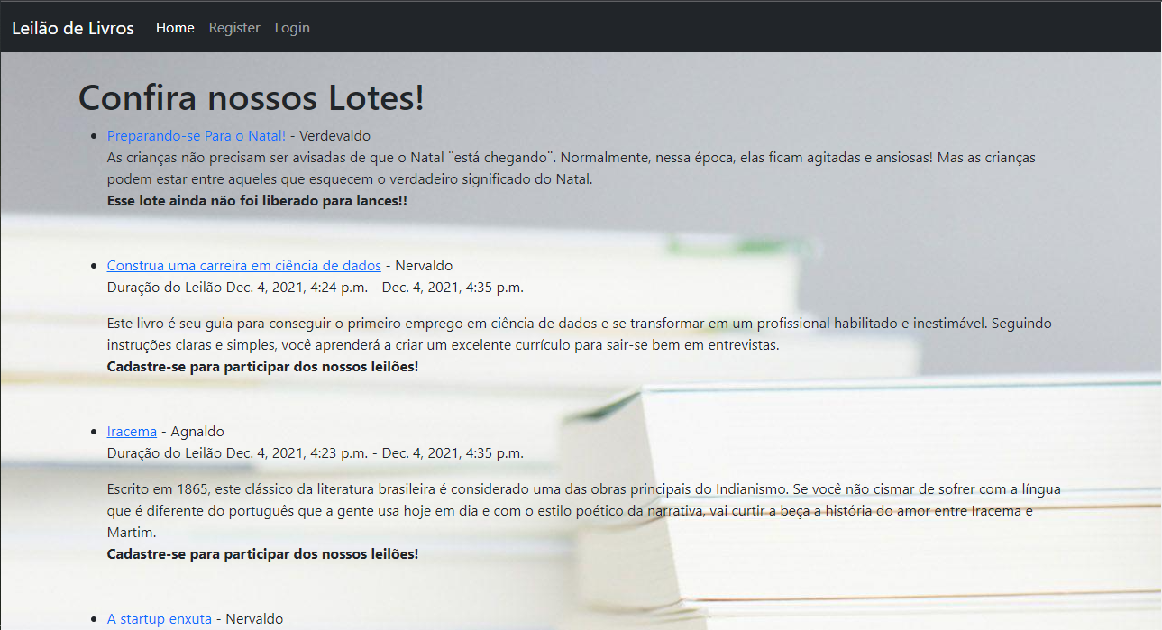
Aplicativo mobile e web

Slide 18

Deploy: Heroku
https://projetoleilao.herokuapp.com/

Slide 19



Muito obrigado pela atenção :)

